Slide 1
SISTEM MANAJEMEN BASIS DATA 02. TIPE & MODEL DATA 03. REVIEW DDL
Doni Abdul Fatah
github.com/doniaft
Universitas Trunojoyo Madura

Slide 2
Pokok Bahasan
01. Overview SMBD– Entity Diagram
02. Tipe & Model Data
04. Review DML
05. Function
08. Perulangan dan Keputusan
03. Review DDL
07. View dan User Authorisation
06. Transactional SQL
12. Embedded SQL
10. Stored Procedure
14. UAS
13. Basis Data NoSQL
11. System Catalog
09. Trigger

Slide 3
01. SMBD
Pendahuluan SMBD
RDBMS & SQL
Tipe & Model Data
Review DDL
Kontrak Perkuliahan
Kebutuhan Software
Contact
Referensi

Slide 4
1) Pendahuluan Sistem Basis Data

Slide 5
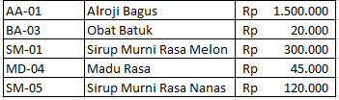
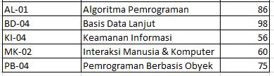
Data Vs Informasi
Sekumpulan tulisan ini data atau informasi?

Slide 6
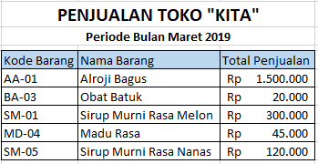
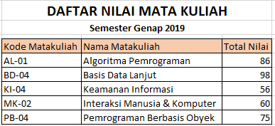
Data - Informasi

Slide 7
Data
Data adalah fakta, angka, dan bahkan simbol mentah. Secara bersama‐sama merupakan masukan bagi suatu sistem informasi (Wilkinson, 1992)
Data adalah deskripsi tentang benda, kejadian, aktivitas, dan transaksi yang tidak mempunyai makna atau tidak berpengaruh secara langsung kepada pemakai (Kadir, 2003)
Data adalah fakta‐fakta mentah yang mewakili kejadian‐ kejadian kejadian yang berlangsung berlangsung dalam organisasi organisasi atau lingkungan fisik sebelum ditata dan diatur ke dalam bentuk yang dapat dipahami dan digunakan orang. (Laudon, 1998)

Slide 8
Informasi
Informasi adalah data yang telah diolah menjadi bentuk yang bermakna dan berguna bagi manusia ( , Landon, 1998)
Informasi adalah data yang telah diproses sedemikian rupa sehingga meningkatkan pengetahuan seseorang yang menggunakannya. Hoffer, dkk. (2005)
Data yang telah diolah menjadi menjadi sebuah bentuk yang berarti bagi penerimanya dan bermanfaat dalam pengambilan keputusan saat ini dan saat mendatang (Davis, 1999)

Slide 9
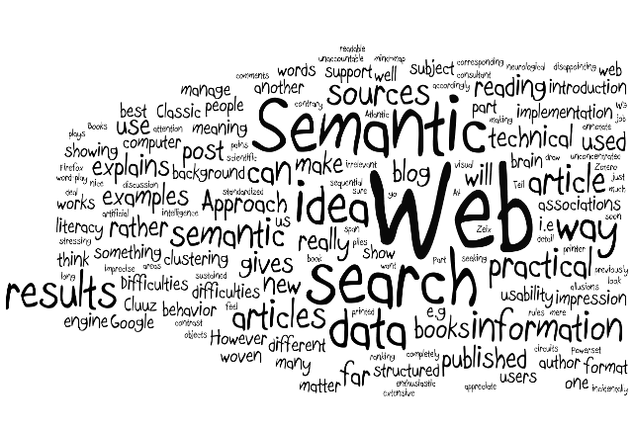


Data menjadi Informasi
Infografis

Slide 10
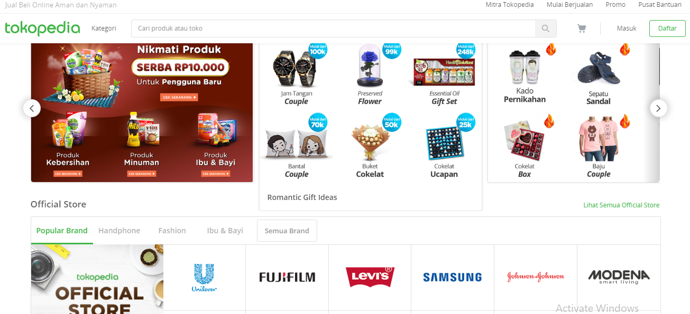
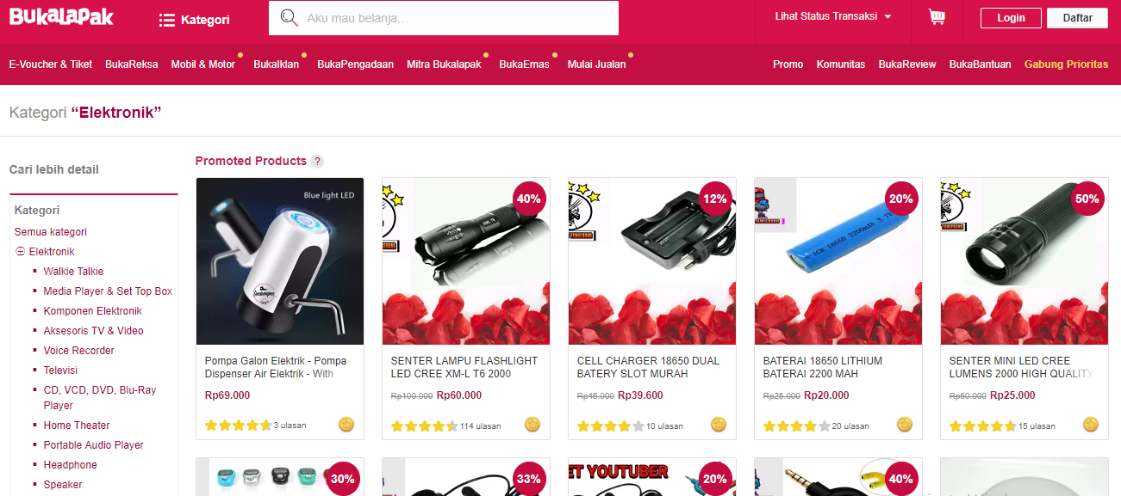
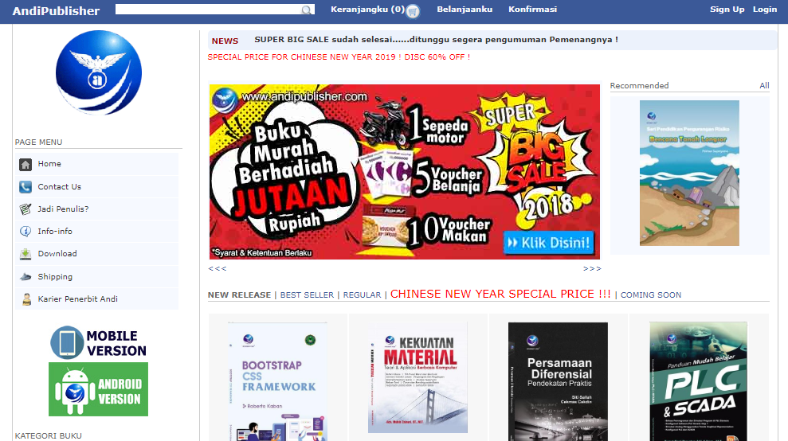

BasisData

Slide 11
BasisData
Basis Data (database) adalah kumpulan data yang umumnya menjabarkan aktivitas‐aktivitas dari satu atau lebih dari satu organisasi terkait (Ramakrishnan dan Gerke, 2000)
Kumpulan yang terorganisasi dari data‐data yang secara nalar terkait (Hoffer dkk, 2005)
Kumpulan data yang terkait (Elmazri dan Navathe, 1994)
Basis & Data → Basis ruang, markas, tempat. Data faktualisasi objek seperti manusia, mahasiswa, penduduk, kota dan lain sebagainya.

Slide 12
Basisdata
A database is an organized collection of data. In MySQL you often create separate databases for each of your projects. (Andrea Tar, 2012)
The purpose of a database is to help people keep track of things, and the most commonly used type of database is the relational database. Data are recorded facts and numbers. (Kroenke David, 2013)
A database is a collection of data. The term database usually indicates that the collection of data is stored on a computer. (Suehering steve, 2009)
Basis atau kumpulan data lengkap yang terelasi.

Slide 13

BasisData
Membuat sebuah lemari sendiri. Entah dari apa bahannya, yang penting lemari itu jadi. (create database).
Membuang lemari atau melenyapkan lemari. Kalo dalam hal ini, isi didalam lemari itupun ikut hilang. (drop database).
Untuk mengisi lemari tersebut, kita harus membagi lemari tersebut agar lemari tersebut cukup dan sesuai keinginan kita. Entah itu pakaian, makanan, atau peralatan yang lainnya (create table).
Kita juga dapat menghilangkan isi didalam lemari tersebut tanpa harus membuang lemari tersebut. Karena suatu saat, kita dapat menggunakan lemari tersebut untuk tempat yang lain (drop table).
Pada tiap bagian dari lemari tersebut, kita dapat melakukan operasi pengisian (insert).
Operasi lain yang dapat dilakukan pada bagian lemari tersebut, yaitu: pengambilan (select).
Perubahan isi bagian dari lemari tersebut (update).
Dan yang terakhir ialah penghapusan (delete)

Slide 14
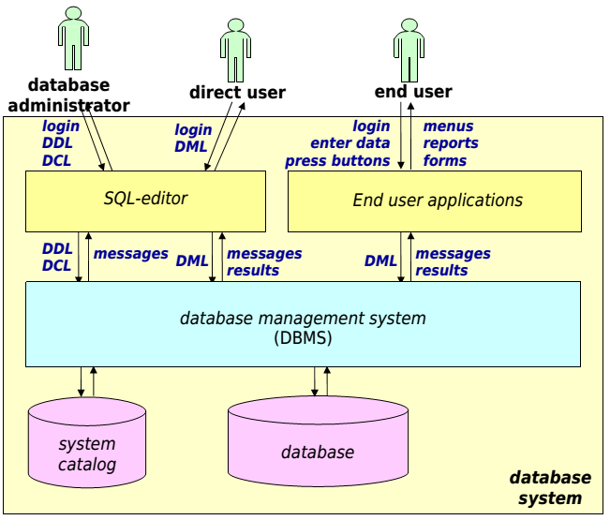
Sistem BasisData

Slide 15
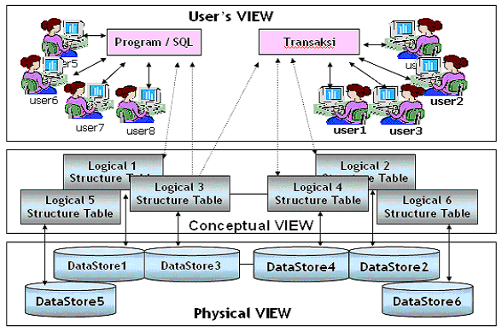
USER’S VIEW
Level Pandangan Pemakai (View Level)
Level abstraksi tertinggi yang menggambarkan hanya satu bagian dari keseluruhan database, pada level ini hanya sebagian saja yang dilihat dan dipakai. Hal ini disebabkan beberapa pemakai database tidak membutuhkan semua isi database.

Slide 16
CONCEPTUAL VIEW
Level Konseptual
Level abstraksi data level lebih rendah dibandingkan level pandangan pemakai, yang menggambarkan data apa (what) yang disimpan dalam basis data, dan hubungan relasi yang terjadi antar data. Level ini digunakan oleh database administrator, yang memutuskan informasi apa yang akan dipelihara dalam satu database.

Slide 17
PHYSICAL VIEW
Level Fisik
Level abstraksi paling rendah, menggambarkan bagaimana (how) data disimpan dalam kondisi sebenarnya. Level ini digunakan oleh programmer, yang digunakan untuk melakukan pemrograman dengan mengunakan database dan DBMS tertentu sesuai dengan kebutuhan end-user.

Slide 18
ABSTRAKSI DATA

Slide 19
STRUKTUR TABLE
Field (Kolom)
No
NPM
Nama
1
Record (Baris)
2
3
n
Setiap field mempunyai tipe data sama atau berbeda
dari field lainnya.

Slide 20
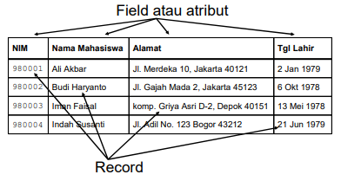
BasisData Relasi
Setiap tabel berisi baris dan kolom
Baris mewakili sebuah data = record
Kolom mewakili komponen data = field atau atribut
Setiap field memiliki nama, jenis dan lebar.
Elemen Data / Field / Atribut adalah satuan data terkecil yang tidak dapat dipecah lagi menjadi unit lain yang bermakna.

Slide 21

DATA PADA SEBUAH OBJECT
Merk
Jenis
Bahan
Ukuran
Warna
Harga
Tentukan ATTRIBUTE
Buat TABLE dalam Basis Data (Database)
Merk
No | Merk | Jenis | Bahan | Ukuran | Warna | Harga
1 | Puma | Sport | Kulit | 40 | Putih | $ 360
2 | Carvil | Kantor | Kulit | 41 | Coklat | $ 200
3 | Adidas | Sport | Canvas | 39 | Merah | $ 420
4 | Lotto | Sport | Kulit | 40 | Putih | $ 325
5 | Adidas | Sport | Canvas | 42 | Merah | $ 420
………
Jenis
Bahan
TABLE SEPATU
Keterangan : Object seringkali dinamakan sebagai *ENTITY*, kelompok data yang merepresentasikan object tersebut,
dinamakan *ATTRIBUTE*

Slide 22
2) RDBMS & ENTITY DIAGRAM

Slide 23
DBMS VS RDBMS
Pada prinsipnya sebuah RDBMS adalah sebuah DBMS, dengan kelebihan
adanya relational (relasi) antara obyek-obyek (entity/tabel) yang ada di
Dalam database tersebut. RDBMS : Relational Data Base Management System
Database relational terdiri dari kumpulan tabel yang menyimpan data spesifik.
Database relational mempengaruhi bagaimana data disimpan dan diproses.
Sebagian besar atau bahkan hampir semua database adalah database relational
Database di proses menggunakan bahasa SQL
Bapak database relational, E.F. Codd.

Slide 24
MENYIMPAN DATA PADA DBMS
* ID
o NAME
EMPLOYEE
ID Name
------ -------------
34 Yadi Ar-Ruhio
37 Dwi Probowo
89 Anwar Habibi
ID City EMP_ID
------ -------------------------------- ------
1 Jl. Bunga Bakung 15 A, Bekasi 34
3 Kampung Daun, Blok C4-20, Banten 89
34 Jl. Aceh No. 14, Bandung 34
42 Kompleks Pajak Jl.NPWP 12, Jakut 38
89 Jl. Kenangan 1117-RT.3/RW.5 Jkt 37
91 Jl. Atletik V No.3, Purwokerto 55
* ID
o CITY
* EMP_ID
ADDRESS
Keterangan: karena tidak ada relasi, maka kolom EMP_ID yang ada
pada tabel ADDRESS bisa dimasukkan data apa saja, termasuk emp_id
yang sebetulnya tidak ada pada tabel Employee!

Slide 25
MENYIMPAN DATA PADA RDBMS
* ID
o NAME
EMPLOYEE
ID Name
------ -------------
34 Yadi Ar-Ruhio
37 Dwi Probowo
89 Anwar Habibi
ID City EMP_ID
------ -------------------------------- ------
1 Jl. Bunga Bakung 15 A, Bekasi 34
3 Kampung Daun, Blok C4-20, Banten 89
34 Jl. Aceh No. 14, Bandung 34
89 Jl. Kenangan 1117-RT.3/RW.5 Jkt 37
* ID
o CITY
* EMP_ID
ADDRESS
Keterangan: karena ADANYA relasi, maka kolom EMP_ID yang ada
pada tabel ADDRESS hanya bisa menerima emp_id yang ada pada tabel Employee!

Slide 26
JENIS-JENIS KEY
Candidate Key : field-field yang dapat di jadikan sebagai calon key (kunci)
Primary Key : field yang di jadikan sebagai key (kunci) biasanya unique
Alternate Key : field-field / key yang dapat di jadikan sebagai alternatif untuk menjadi primary key
Composite Key : Key yang terbentuk lebih dari satu field
Unique Key : field-field yang unik, dimana nilai datanya tidak ada yang sama dalam setiap recordnya
Foreign Key : field yang menjadi tamu dalam sebuah table karena field tersebut dijadikan sebagai penghubung (relasi) dengan table yang lainnya

Slide 27
KEY DAN RELASI
S# | SNAME | KODE
S1 | RISKA | 122
S2 | SANDY | 122
S3 | SANTI | 123
S4 | IMEL | 112
S5 | TANIA | 123
Candidate Key : S#, SNAME
Primary Key : S#
Alternatif Key : SNAME
Foreign Key : KODE

Slide 28
NORMALISASI
Normalisasi adalah proses efisiensi pengorganisasian data di dalam database.
Dua tujuan normalisasi :
1. Menghilangkan data yang "redundant" (contoh:menyimpan data yang sama di dalam lebih dari satu tabel)
2. Meyakinkan ketergantungan data sebagai sesuatu yang masuk akal (hanya menyimpan data yang berhubungan dalam sebuah tabel)
Macam-macam/Tingkatan Normalisasi
First Normal Form (1NF), Second Normal Form (2NF)
Third Normal Form (3NF), Boyce Codd Normal Form,
Fourth Normal Form (4NF), Fifth Normal Form (5NF)

Slide 29
FIRST DAN SECOND NORMAL FORM
Pada penerapannya, yang sering digunakan pada saat seseorang Sistem Analis atau Perekayasa Database melakukan normalisasi adalah First Normal Form dan Second Normal Form.
First Normal
- Menghilangkan kolom yang duplikat (duplikasi data) dari tabel
Membuat tabel terpisah dari tiap-tiap grup data yang berhubungan dan
Mengidentifikasi setiap row untuk mendapatkan unique key/primary key
Second Normal
- Berada pada First Normal Form
- Memindahkan subset data yang ditampilkan beberapa rows dan menempatkannya pada tabel terpisah
- Membuat 'relationship' diantara tabel-tabel baru dan tabel sebelumnya melalui/menggunakan Foreign Key

Slide 30
Bentuk Normal Tahap Ketiga (3rd Normal Form /3NF)
Bentuk normal 3NF terpenuhi jika telah memenuhi bentuk 2NF, dan jika tidak ada atribut non primary key yang memiliki ketergantungan terhadap atribut non primary key yang lainnya.
Untuk setiap Functional Dependency dengan notasi X → A, maka:
X harus menjadi superkey pada tabel tsb.
Atau A merupakan bagian dari primary key pada tabel tsb.

Slide 31
CONTOH TABEL TIDAK DI-NORMALISASI
Cust# Customer Phone Invoice# Date Total
----- -------------------- -------- -------- -------- ------
101 ABC Corporation 325-7289 1319 10/22/03 891.57
101 ABC Corporation 325-7289 2649 11/05/03 532.68
101 ABC Corporation 325-7289 26883 12/06/03 520.92
101 A.B.C. Corp. 325-7289 42926 02/10/04 362.82
101 A.B.C. Corp. 325-7289 75284 05/03/04 901.86
101 ABC Co. 325-7289 91958 05/24/04 740.60
102 Beta Partners Ltd. 902-4416
103 Custom Services 381-9408
104 Data Automation Inc. 452-9520 13999 11/30/03 842.51
104 Data Automation Inc. 452-9520 23413 12/12/03 469.36
104 Data Automation Inc. 452-9520 52056 12/14/03 222.11
104 Data Automation 452-9520 64976 01/16/04 36.36
104 Data Automation 452-9520 95954 03/24/04 566.60
105 Epsilon Enterprises 902-7767 29950 01/20/04 529.67
105 Epsilon Enterprises 902-7767 74628 04/15/04 602.86
105 Epsilon Enterprises 902-7767 79050 06/25/04 677.66
106 Financial Consulting 428-0131 3522 01/02/04 128.95
106 Financial Consulting 428-0131 20471 03/20/04 699.19
106 Financial Consulting 428-0113 49515 04/06/04 798.51
106 Financial Contracting 428-0113 55215 05/01/04 158.21
106 Financial Contracting 428-0131 79507 05/02/04 432.50
106 Financial Contracting 428-0131 79877 05/14/04 428.50

Slide 32
NORMALISASI
Cust# Invoice# Date Total
----- -------- -------- ------
101 1319 10/22/03 891.57
101 2649 11/05/03 532.68
Cust# Customer Phone 101 26883 12/06/03 520.92
----- -------------------- -------- 101 42926 02/10/04 362.82
101 ABC Corporation 325-7289 101 75284 05/03/04 901.86
102 Beta Partners Ltd. 902-4416 101 91958 05/24/04 740.60
103 Custom Services 381-9408 104 13999 11/30/03 842.51
104 Data Automation Inc. 452-9520 104 23413 12/12/03 469.36
105 Epsilon Enterprises 902-7767 104 52056 12/14/03 222.11
106 Financial Consulting 428-0131 104 64976 01/16/04 36.36
104 95954 03/24/04 566.60
105 74628 04/15/04 602.86
105 79050 06/25/04 677.66
106 3522 01/02/04 128.95
106 20471 03/20/04 699.19
106 49515 04/06/04 798.51
106 55215 05/01/04 158.21
106 79507 05/02/04 432.50
106 79877 05/14/04 8.50
Tabel di sebelah kiri adalah Tabel Customer (Pelanggan), dan tabel di sebelah
Kanan adalah Tabel Invoice.
Pada tahap ini, kita sudah memulai proses yang dinamakan Normalisasi.

Slide 33
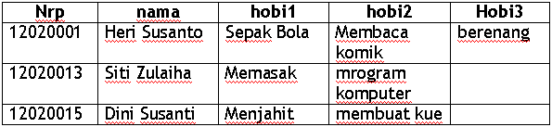

Contoh 1NF
Misal data mahasiswa sbb:
Atau:
Tabel-tabel di atas tidak memenuhi syarat 1NF

Slide 34
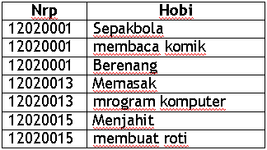

Contoh 1NF
Didekomposisi menjadi:
Tabel Mahasiswa
Tabel Hobi

Slide 35
Bentuk Normal Tahap Kedua (2nd Normal Form)
Bentuk normal 2NF terpenuhi jika telah memenuhi bentuk 1NF, dan semua atribut selain primary key, secara utuh memiliki Functional Dependency pada primary key
Sebuah tabel tidak memenuhi 2NF, jika ada atribut yang ketergantungannya (Functional Dependency) hanya bersifat parsial saja (hanya tergantung pada sebagian dari primary key)
Jika terdapat atribut yang tidak memiliki ketergantungan terhadap primary key, maka atribut tersebut harus dipindah atau dihilangkan

Slide 36
Contoh
Tabel berikut memenuhi 1NF tapi tidak termasuk 2NF:
Mhs_nrp | mhs_nama | mhs_alamat | mk_kode | mk_nama | mk_sks | nihuruf
Tidak memenuhi 2NF, karena {Mhs_nrp, mk_kode} yang dianggap sebagai primary key sedangkan:
{Mhs_nrp, mk_kode} → mhs_nama
{Mhs_nrp, mk_kode} → mhs_alamat
{Mhs_nrp, mk_kode} → mk_nama
{Mhs_nrp, mk_kode} → mk_sks
{Mhs_nrp, mk_kode} → nihuruf
Tabel di atas perlu didekomposisi menjadi beberapa tabel yang memenuhi syarat 2NF

Slide 37
Contoh
Functional dependencynya sbb:
{Mhs_nrp, mk_kode} → nihuruf (fd1)
Mhs_nrp → {mhs_nama, mhs_alamat} (fd2)
Mk_kode → {mk_nama, mk_sks} (fd3)
fd1 (mhs_nrp, mk_kode, nihuruf) → Tabel Nilai
fd2 (Mhs_nrp, mhs_nama, mhs_alamat) ➔ Tabel Mahasiswa
fd3 (mk_kode, mk_nama, mk_sks) ➔ Tabel MataKuliah

Slide 38
Bentuk Normal Tahap Ketiga (3rd Normal Form /3NF)
Bentuk normal 3NF terpenuhi jika telah memenuhi bentuk 2NF, dan jika tidak ada atribut non primary key yang memiliki ketergantungan terhadap atribut non primary key yang lainnya.
Untuk setiap Functional Dependency dengan notasi X → A, maka:
X harus menjadi superkey pada tabel tsb.
Atau A merupakan bagian dari primary key pada tabel tsb.

Slide 39
Contoh
Tabel berikut memenuhi 2NF, tapi tidak memenuhi 3NF:
Mahasiswa
Nrp | Nama | Alm_Jalan | Alm_Kota | Alm_Provinsi | Alm_Kodepos
karena masih terdapat atribut non primary key (yakni alm_kota dan alm_Provinsi) yang memiliki ketergantungan terhadap atribut non primary key yang lain (yakni alm_kodepos):
alm_kodepos → {alm_Provinsi, alm_kota}
Sehingga tabel tersebut perlu didekomposisi menjadi:
Mahasiswa (Nrp, nama, alm_jalan, alm_kodepos)
Kodepos (alm_kodepos, alm_provinsi, alm_kota)

Slide 40
ENTITY RELATIONSHIP DIAGRAM (ERD)
Model data / tool (alat) yang digunakan dalam proses analisa untuk menggambarkan kebutuhan data dan asumsi-asumsi dalam sistem, secara top-down (dari atas ke bawah). ERD ini dapat digunakan kembali (berulang) untuk analisa dan desain pada SDLC (System Development Life Cycle)
Tiga elemen dasar di dalam ERD:
Entities adalah “sesuatu” dimana kita mencari informasi.
Attributes adalah kumpulan data pada entity.
Relationships adalah penghubung antara entity-entity.

Slide 41
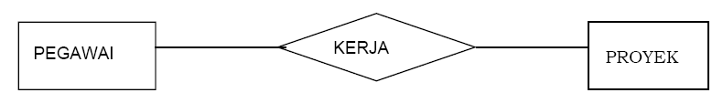
RDBMS a) model Entity-Relationship
Entity adalah obyek yang dapat dibedakan dalam dunia nyata
Entity set adalah kumpulan dari entity yang sejenis, Entity set dapat berupa :
Obyek secara fisik : Rumah, Kendaraan, Peralatan
Obyek secara konsep : Pekerjaan , Perusahaan, Rencana

Slide 42
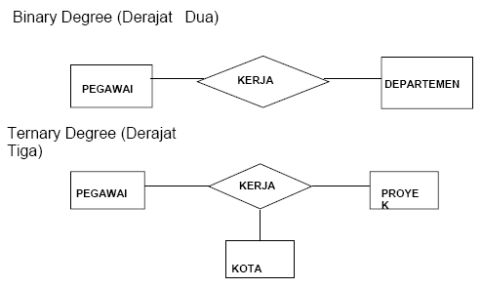
RDBMS a) Derajat Entity-Relationship
Menjelaskan jumlah entity yang berpartisipasi dalam suatu relasi

Slide 43
RDBMS a) ERD (Entity Relationship Diagram)
Adalah hubungan antar tabel dalam database yang menciptakan keutuhan data.
Diagram ER (Entity-Relationship) berisi kotak-kotak yang menyatakan entitas yang dihubungkan dengan garis-garis yang menunjukkan Relasi
Ada 3 hubungan antar table: (Melani Julie C., 2004)
One to one
Many to one
Many to many

Slide 44
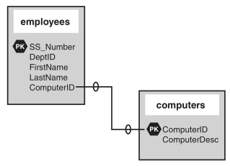
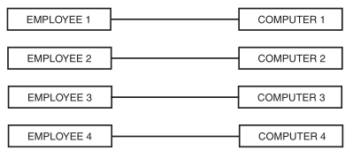
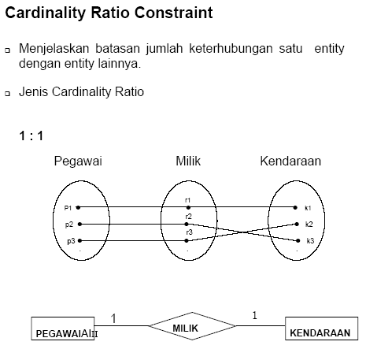
RDBMS a) ERD – one to one
A key appears only once in a related table. (Melani Julie C., 2004)

Slide 45
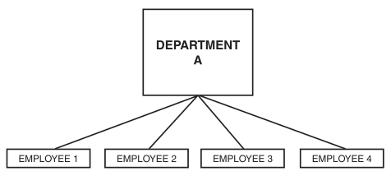
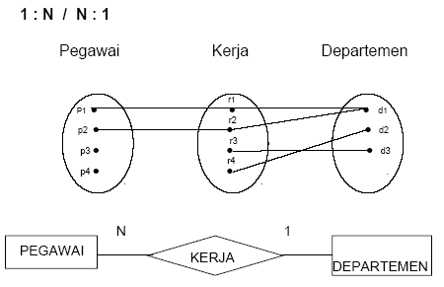
RDBMS a) ERD – one to many
Keys from one table appear multiple times in a related table. (Melani Julie C., 2004)
Untuk setiap data di entitas pertama ada banyak data yang berhubungan di entitas kedua,tetapi untuk setiap data di entitas kedua ada satu dan hanya satu data di entitas pertama

Slide 46
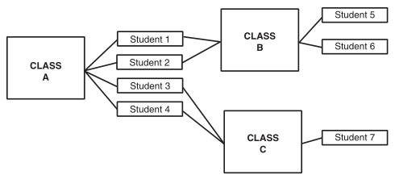
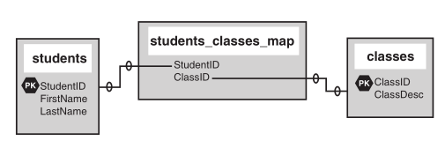
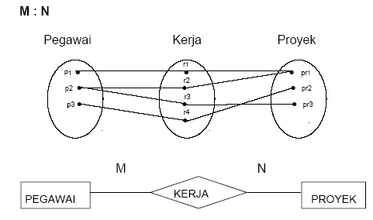
RDBMS a) ERD – many to many
Keys from one table appear multiple times in a related table. (Melani Julie C., 2004)
Untuk setiap data di entitas pertama ada banyak data yang berhubungan di entitas kedua,begitu juga sebaliknya

Slide 47
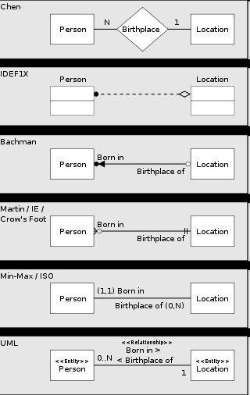
NOTASI ERD
Referensi definitif untuk entity relationship modelling secara umum, diulas pada tulisan Peter Chen (1976).
IDEFIX (Integration Definition for Information Modeling) bahasa pemodelan data untuk memodelkan data secara semantik, sebagai hasil dari program: Integrated Computer Aided Manufacturing (ICAM).
Notasi Bachman dari Charles Bachman.
Notasi Martin dari James Martin. Dinamakan juga notasi Crow’s Foot, dan sangat populer.
Notasi (min, max) dari Jean-Raymond Abrial pada 1974.
Notasi standard UML. Unified Modeling Language (UML) adalah bahasa yang digunakan untuk standarisasi pemodelan data pada software engineering.

Slide 48
NOTASI MARTIN (CROW’S FOOT)
Notasi Crow's foot memiliki beberapa keunggulan:
Sangat jelas jika digunakan untuk mendefinisikan hubungan “ke-banyak” (many) atau seringkali disebut child/anak.
Dapat menggambarkan hubungan/relasi yang menghasilkan foreign key mandatory (wajib diisi) dan foreign key optional (tidak wajib diisi).
Crow's foot notation
Notasi cukup banyak di adopsi oleh software-software yang digunakan untuk menggambarkan Entity Relationship Diagram (ERD), diantaranya :
Oracle Designer, System Architect, Visio, PowerDesigner, ModelRight, Toad Data Modeler, DeZign for Databases, OmniGraffle, MySQL Workbench dan Dia.

Slide 49
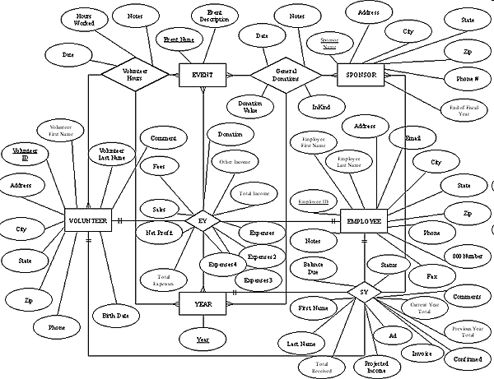
CONTOH ERD PADA NOTASI CHEN

Slide 50
ERD DENGAN NOTASI CROW’S FOOT
NAME
* ID
o NAME
ID
EMPLOYEE
EMPLOYEE
EMPLOYEE
* ID
o NAME
having
ADDRESS
* ID
o CITY
* EMP_ID
ADDRESS
ADDRESS
* ID
o CITY
ID
CITY
Notasi
Chen’s
Notasi Crow’s Foot
menggunakan
Oracle Designer
Table hasil

Slide 51
RELASI PADA NOTASI CROW’S FOOT
Satu ke banyak / One to many
Foreign Key bersifat mandatory
EMPLOYEE
* ID
o NAME
Satu ke banyak / One to many
Foreign Key bersifat optional
* ID
o NAME
EMPLOYEE
* ID
o NAME
o EMP_ID
ADDRESS
ADDRESS
* ID
o CITY

Slide 52
Contoh ERD Database AKADEMIK
Kd_ruang
KAMUS DATA : Database AKADEMIK
Entitas / Tabel Mahasiswa = { nim, nama_mhs, jk, tgl_lahir, kota }
Entitas / Tabel Matakuliah = { kode_mk, nama_mk, sks, smt }
Entitas / Tabel Dosen = { nid, nama_dos, pend_dos, status }
Entitas / Tabel Prodi = { kd_prod, nama_prod, jenj }
Entitas / Tabel Ruang = { kd_ruang, nama_ruang, kapasitas}
Ruang
M
kode_mk
kd_ruang
hari
Jadwal
nid
jam
nim
nim
kode_mk
kode_mk
nid
nid
M
Pengampu
M
M
Belajar
M
Matakuliah
M
1
Dosen
Mahasiswa
M
1
Nilai
kode_mk
nim
kd_prod
kd_prod
nid
meminati
1
Prodi
1
mengepalai
kd_prod

Slide 53
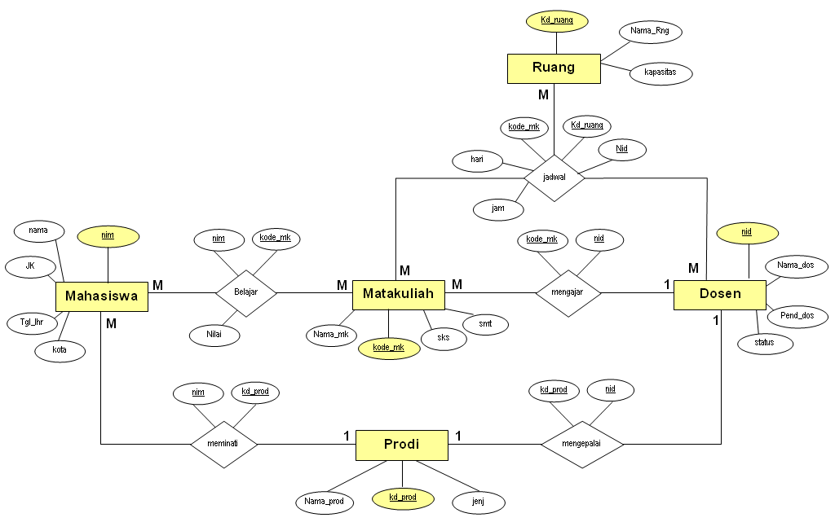
ER-D lengkap dengan atribut (primary key & atribut deskriptif)
setelah adanya relasi antar tabel dengan derajat relasi maka struktur tabel berubah sebagai berikut :
Entitas / Tabel Mahasiswa = { nim, nama_mhs, jk, tgl_lahir, kota, kd_pro }
Entitas / Tabel Matakuliah = { kode_mk, nama_mk, sks, smt , nid}
Entitas / Tabel Dosen = { nid, nama_dos, pend_dos, status }
Entitas / Tabel Prodi = { kd_prod, nama_prod, jenj, nid }
Entitas / Tabel Ruang = { kd_ruang, nama_ruang, kapasitas}
Entitas / Tabel Nilai = { nim, kode_mk, nilai}
Entitas / Tabel Jadwal = { kode_mk, kd_ruang, nid, hari, jam}

Slide 54
KAMUS DATA : Database AKADEMIK (setelah ada relasi antar tabel)
Entitas / Tabel Mahasiswa = { nim, nama_mhs, jk, tgl_lahir, kota, kd_pro }
Entitas / Tabel Matakuliah = { kode_mk, nama_mk, sks, smt , nid}
Entitas / Tabel Dosen = { nid, nama_dos, pend_dos, status }
Entitas / Tabel Prodi = { kd_prod, nama_prod, jenj, nid }
Entitas / Tabel Ruang = { kd_ruang, nama_ruang, kapasitas}
Entitas / Tabel Nilai = { nim, kode_mk, nilai}
Entitas / Tabel Jadwal = { kode_mk, kd_ruang, nid, hari, jam}
Maping dari ERD ke Skema Relasi
Tabel Mahasiswa
nim | nama_mhs | jk | tgl_lahir | kota | kd_prod
Tabel Ruang
kd_ruang | nama_runag | kapasitas
Tabel Nilai
Tabel Jadwal
nim | kode_mk | nilai
kode_mk | kd_ruang | nid | hari | jam
Tabel Matakuliah
kode_mk | nama_mk | sks | smt | nid
Tabel Dosen
nid | nama_dos | pend_dos | status
Tabel Program Studi
kd_prod | nama_prod | jenj | nid

Slide 55
Studi Kasus-Poliklinik
Asumsi
Setiap pasien yang akan memeriksakan kesehatan terdaftar dalam data pasien
Setiap pasien memiliki catatan medik dari penyakit yang pernah diperiksakan, catatan medik juga menyimpan jenis penyakit dari pasien
Setiap dokter memiliki catatan medik dari pasien-pasien yang telah diperiksa
Poliklinik menangani transaksi pembelian obat dari pasien

Slide 56
Studi Kasus-Poliklinik
Entitas:
Pasien
Dokter
Catatan_medik
Penyakit
Detail_penyakit
Transaksi
Obat

Slide 57
ERD-Poliklinik
nama
telp
Tgl_prks
kode_dr
alamat
alamat
Tgl_lahir
kode_mdk
resep
nama
spesialis
Kode_psn
PASIEN
1
mempunyai
N
CATATAN_MEDIK
M
dimiliki
1
DOKTER
1
melakukan
M
kode_trans
mencatat
N
TRANSAKSI
tgl_trans
1
jml_trans
M
totall_trans
DETAIL_PENYAKIT
M
detail
1
PENYAKIT
transaksi
N
kode_dp
nama_dp
Kode_p
nama_p
OBAT
Kode_obat
tgl
harga
nama
stok

Slide 58
RDBMS a) ERD – Alur menentukan relasi tabel
Alur menentukan Relasi table:
Pahami system yang akan dibuat.
Berdasar point 1, ekstrak satu per satu tabelnya.
Relasikan tabel-tabel dengan terlebih dahulu menentukan hubungan antar tabelnya.

Slide 59
RDBMS a) ERD – Studi Kasus 1
Sebuah sekolah dengan ketentuan:
Setiap siswa akan masuk dalam sebuah kelas berjenjang.
Setiap kelas akan memiliki pelajaran yang telah ditetapkan.
Setiap pelajaran diajar oleh seorang guru.

Slide 60
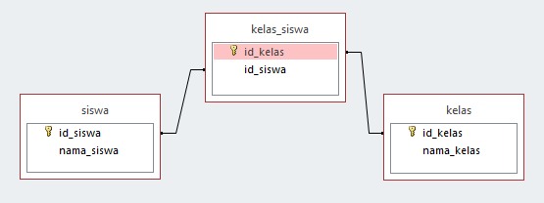
RDBMS a) ERD – Studi Kasus 1 (proses 1)
Sebuah sekolah dengan ketentuan:
Setiap siswa akan masuk dalam sebuah kelas berjenjang.

Slide 61
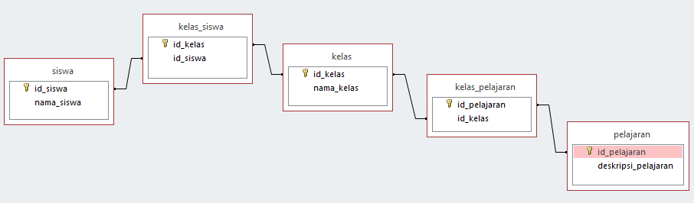
RDBMS a) ERD – Studi Kasus 1 (proses 2)
Sebuah sekolah dengan ketentuan:
Setiap siswa akan masuk dalam sebuah kelas berjenjang.
Setiap kelas akan memiliki pelajaran yang telah ditetapkan.

Slide 62
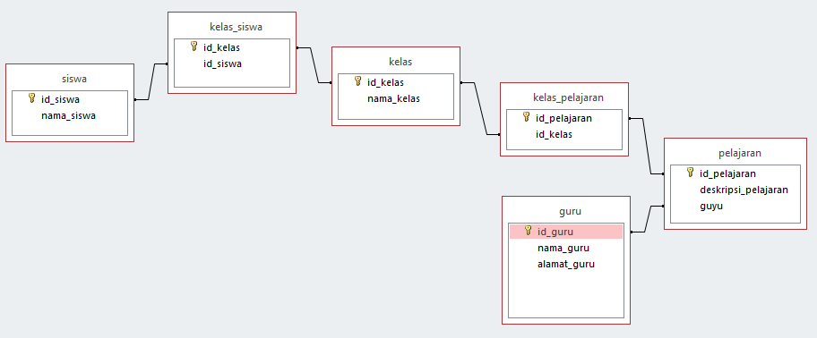
RDBMS a) ERD – Studi Kasus 1 (proses 3)
Sebuah sekolah dengan ketentuan:
Setiap siswa akan masuk dalam sebuah kelas berjenjang.
Setiap kelas akan memiliki pelajaran yang telah ditetapkan.
Setiap pelajaran diajar oleh seorang guru.

Slide 63
RDBMS a) ERD – Studi Kasus 2
Perpustakaan Fakultas Teknik akan membuat sebuah aplikasi dengan ketentuan:
Anggota perpustakaan adalah mahasiswa, dosen, dan staff Fakultas Teknik.
Lama waktu peminjaman buku untuk setiap anggota adalah 1 minggu.
Jumlah maksimal peminjaman buku dalam satu waktu adalah 3 buah.
Peminjaman dilayani oleh staff perpustakaan.
Denda akan dikenakan jika peminjam melewati waktu pengembalian.
Gambarkan relasi tabelnya!

Slide 64
RDBMS a) ERD – Studi Kasus 3
Seorang dosen akan membuatkan aplikasi bagi seluruh dosen di Fakultas Teknik UTM untuk mengorganisir pengumpulan tugas dari kelas mahasiswanya, dimana ketentuannya adalah sbb:
Dibutuhkan akses login untuk memasuki aplikasi tersebut, dengan menginputkan username dan password.
Tugas harus dikumpulkan tepat waktu.
Pengumpulan tugas dapat dalam bentuk pdf, teks, atau gambar.
Gambarkan relasi tabelnya!

Slide 65
RDBMS a) ERD – Studi Kasus 4
Sebuah supermarket memiliki pelayanan prima terhadap pelanggannya, salah satu wujudnya adalah dengan menyediakan kasir minimal 10.
Setiap kasir bertugas melayani pelanggan yang akan melakukan pembelian barang-barang.
Dalam satu shift juga terdapat 1 orang supervisor yang akan mengawasi 5 kasir dan membantu dalam penganan khusus dari setiap transaksi yang terjadi.
Pelayanan prima juga dilakukan dengan menerapkan 2 shift per harinya.
Supermarket tersebut akan di SI-kan, maka gambarkan relasi tabelnya!

Slide 66
RDBMS a) ERD – Studi Kasus 5
Instansi dengan jumlah pengolahan data pegawai banyak membutuhkan bantuan SI.
Pegawai yang didata mencakup PNS, Pensiun (meninggal, pemberhentian dengan tidak hormat, pemberhentian dengan hormat), dan Non-PNS.
Setiap pegawai akan memiliki riwayat terkait dengan pendidikan, keluarga, pangkat, dan lokasi kerjanya.
Seluruh kegiatan dalam sistem akan ada log-nya, sehingga superadmin dapat mengetahui kegiatan di dalam Si tersebut.
Orang yang akan menggunakan SI dengan username dan passwordnya adalah superadmin (pengatur sistem), admin (setiap skpd), dan pegawai.

Slide 67
RDBMS a) ERD – Studi Kasus 6
Sekolah dengan keterbukaan dan ketertiban administrasi yang tinggi akan men-SI-kan pembayarannya.
Setiap siswa yg membayar SPP akan dilayani oleh bendahara.
Jumlah pembayaran siswa dalam tiap bulannya berkemungkinan berbeda antara kelas X, XI, dan XII.
Pembayaran siswa boleh dilakukan secara cicil dalam tiap bulannya.
Dalam pembayaran SPP terdapat beberapa rincian sub yang telah ditetapkan oleh sekolah.

Slide 68
Penerapan Basis Data Transformasi himpunan entitas ke basis data fisik
Aturan umum dalam pemetaan Model Data (Level konseptual dalam abstraksi data) :
1. Setiap himpunan entitas akan diimplimentasikan sebagai sebuah tabel (file data)
nim | nama_mhs | alamat_mhs | tgl_lahir

Slide 69
Penerapan Basis Data Transformasi himpunan entitas ke basis data fisik
Kode_kul | Nama_kul | sks | Semester

Slide 70
Penerapan Basis Data Transformasi himpunan entitas ke basis data fisik
Kode_dosen | Nama_dosen | Alamat_dosen

Slide 71
Penerapan Basis Data Transformasi relasi satu ke satu ke basis data fisik
Tabel Dosen
Kode_dosen | Nama_dosen | Alamat_dosen
2. Relasi dengan derajat relasi 1 – 1 yang menghubungkan dua buah himpunan entitas akan direpresentasikan dalam bentuk penambahan atribut relasi ke table yang mewakili salah satu dari kedua himpunan entitas.
Tabel Jurusan
Kode_jur | Nama_jur | Kode_dosen

Slide 72
Penerapan Basis Data Transformasi relasi satu kebanyak kebasis data fisik
Tabel Dosen
Kode_dosen | Nama_dosen | Alamat_dosen
Tabel Kuliah
Kode_kul | Nama_kul | sks | semester | Kode_dosen | tempat | waktu

Slide 73
Penerapan Basis Data Transformasi relasi banyak ke banyak ke basis data fisik
Tabel mahasiswa
nim | Nama_mhs | Alamat_mhs | Tgl_lahir
Tabel mempelajari/nilai
Tabel khusus yang mewakili himpunan relasi
nim | Kode_kul | Indeks_nilai
Tabel Kuliah
Kode_kul | Nama_kul | sks | semester

Slide 74
3) Tipe & Model Data
Tipe DataNUMERIK
Tipe DataSTRING
Tipe DataDATE&TIME

Slide 75
Tipe data NUMERIK
BIT
A bit-field, from 1 to 64 bits wide. (Prior to MySQL 5 BIT was functionally equivalent to TINYINT)
BIGINT
Integer value, supports numbers from -9223372036854775808 to 9223372036854775807 (or 0 to 18446744073709551615 if UNSIGNED)
BOOLEAN (or BOOL)
Boolean flag, either 0 or 1, used primarily for on/off flags
DECIMAL (or DEC)
Floating point values with varying levels of precision
DOUBLE
Double-precision floating point values
FLOAT
Single-precision floating point values

Slide 76
Tipe data NUMERIK (Contd-2)
INT (or INTEGER)
Integer value, supports numbers from -2147483648 to 2147483647 (or 0 to 4294967295 if UNSIGNED)
MEDIUMINT
Integer value, supports numbers from -8388608 to 8388607 (or 0 to 16777215 if UNSIGNED)
REAL
4-byte floating point values
SMALLINT
Integer value, supports numbers from -32768 to 32767 (or 0 to 65535 if UNSIGNED)
TINYINT
Integer value, supports numbers from -128 to 127 (or 0 to 255 if UNSIGNED)

Slide 77
Tipe data STRING
CHAR
Fixed-length string from 1 to 255 chars long. Its size must be specified at create time, or MySQL assumes CHAR(1)
ENUM
Accepts one of a predefined set of up to 64K strings
LONGTEXT
Same as TEXT, but with a maximum size of 4GB
MEDIUMTEXT
Same as TEXT, but with a maximum size of 16K
SET
Accepts zero or more of a predefined set of up to 64 strings

Slide 78
Tipe data STRING (Contd-2)
TEXT
Variable-length text with a maximum size of 64K
TINYTEXT
Same as TEXT, but with a maximum size of 255 bytes
VARCHAR
Same as CHAR, but stores just the text. The size is a maximum, not a minimum
BLOB
Blob with a maximum length of 64K
MEDIUMBLOB
Blob with a maximum length of 16MB
LONGBLOB
Blob with a maximum length of 4GB
TINYBLOB
Blob with a maximum length of 255 bytes

Slide 79
Tipe data DATE &TIME
DATE
Date from 1000-01-01 to 9999-12-31 in the format YYYY-MM-DD
TIME
Time in the format HH:MM:SS
YEAR
A 2 or 4 digit year, 2 digit years support a range of 70 (1970) to 69 (2069), 4 digit years support a range of 1901 to 2155
DATETIME
A combination of DATE and TIME
TIMESTAMP
Functionally equivalent to DATETIME (but with a smaller range)

Slide 80
4) Review DDL
Struktur SQL
CREATE/DROP basisdata
CREATE tabel
DROP tabel
RENAME tabel
ALTER tabel

Slide 81
SQL - Structured Language Query
Adalah bahasa standar yang digunakan untuk memanipulasi basisdata relasional
Terdiri dari:
Data Definition Language (DDL):
CREATE tables, indexes, views, Establish primary / foreign keys, DROP / ALTER tables .... etc
Data Manipulation Language (DML):
INSERT / UPDATE / DELETE, SELECT .... etc.
Data Control Language (DCL):
COMMIT / ROLLBACK work, GRANT / REVOKE .... etc

Slide 82
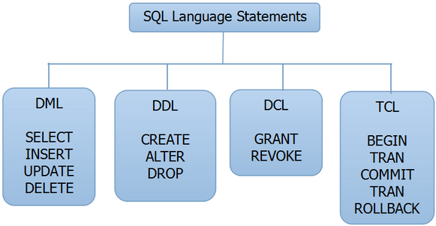
SQL b) DDL DML
Data Definition Language (DDL)
Data Manipulation Language (DML)

Slide 83
SQL b) DDL
Pengelolaan pembuatan database dan tabel.
Dengan berdasar pada relasi table seperti gambar berikut, (nama database = sekolah)

Slide 84
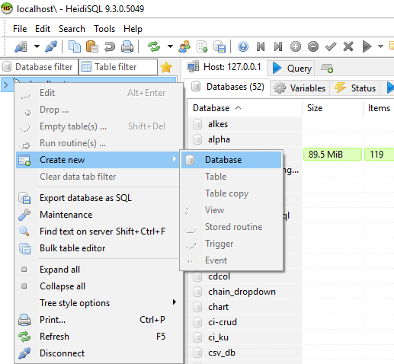
SQL b) DDL Script – buat database
GUI
CLI
CREATE DATABASE `sekolah`;
USE `sekolah`;
SHOW TABLES;

Slide 85
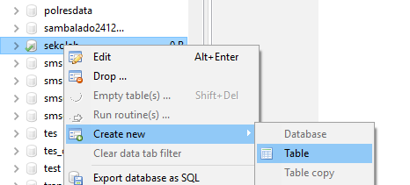
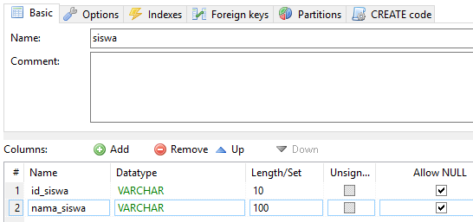
SQL b) DDL Script – buat tabel
GUI
CLI
CREATE TABLE `siswa` (
`id_siswa` VARCHAR(10) NULL,
`nama_siswa` VARCHAR(100) NULL
);
SHOW TABLES;

Slide 86
SQL c) DML
Pengelolaan data dalam tabel.
Bentuk CRUD:
Create
Read (Max, Min, Sum, dll)
Update
Delete

Slide 87
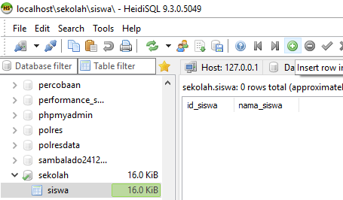
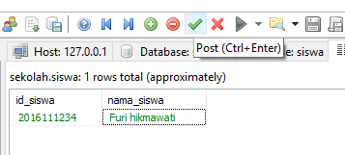
SQL c) DML Script – Create
GUI
CLI
INSERT INTO `sekolah`.`siswa` (`id_siswa`, `nama_siswa`) VALUES ('2016111234', 'Furi Hikmawati');

Slide 88
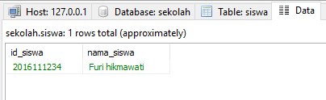
SQL c) DML Script – Read
GUI
CLI
SELECT * FROM `sekolah`.`siswa`;

Slide 89
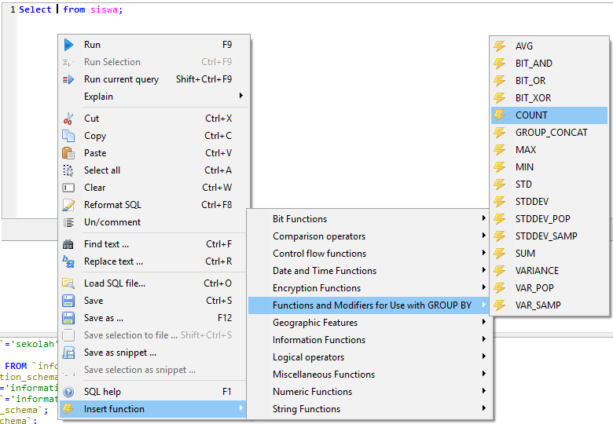
SQL c) DML Script – Read (count)
GUI
CLI
Select COUNT(*) from siswa;

Slide 90
SQL c) DML Script – Read (count)
Statemen SELECT
Cari nomor pemain yang telah melakukan setidaknya dua kali penalti yang jumlahnya lebih dari $25! Urutkan hasil berdasarkan nomor pemainnya!
Query:
SELECT PLAYERNO FROM PENALTIES WHERE AMOUNT > 25 GROUP BY PLAYERNO HAVING COUNT (*) > 1 ORDER BY PLAYERNO;

Slide 91
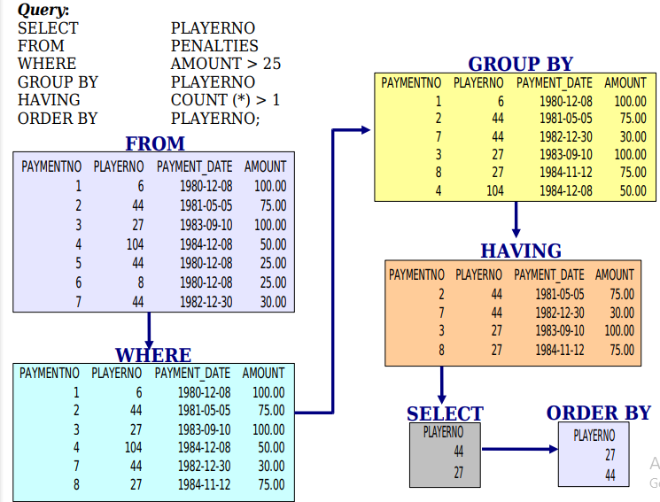
SQL c) DML Script – Read (count)

Slide 92
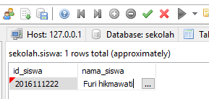
SQL c) DML Script – Update
GUI
CLI
UPDATE `sekolah`.`siswa` SET `id_siswa`='2016111222' WHERE `id_siswa`='2016111234' AND `nama_siswa`='Furi hikmawati' LIMIT 1;

Slide 93
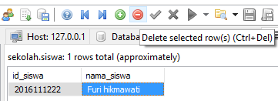
SQL c) DML Script – Delete
GUI
CLI
DELETE FROM `sekolah`.`siswa` WHERE `id_siswa`='2016111222' AND `nama_siswa`='Furi hikmawati' LIMIT 1;

Slide 94
Uji Coba - CREATE/DROP basisdata
CREATE DATABASE db_name
Contoh:
CREATE DATABASE tennis
USE tennis
CREATE DATABASE president
USE president
DROP DATABASE db_name
Contoh:
DROP DATABASE tennis
DROP DATABASE president

Slide 95
Uji Coba - CREATE tabel
CREATE TABLE tbl_name (
column_name data_type [DEFAULT expr]
[column _constraint] , …
[table_constraint] );

Slide 96
Uji Coba - CREATE tabel (contd-1)
Contoh: Buat tabel Players!
Statement SQL:
CREATE TABLE PLAYERS
(PLAYERNO SMALLINT NOT NULL,
NAME CHAR(15) NOT NULL,
INITIALS CHAR(3) NOT NULL,
BIRTH_DATE DATE ,
SEX CHAR(1) NOT NULL,
JOINED SMALLINT NOT NULL,
STREET CHAR(15) NOT NULL,
HOUSENO CHAR(4) ,
POSTCODE CHAR(6) ,
TOWN CHAR(10) NOT NULL,
PHONENO CHAR(10) ,
LEAGUENO CHAR(4) ,
PRIMARY KEY (PLAYERNO) );

Slide 97
Uji Coba - CREATE tabel (contd-2)
Contoh: Buat tabel Committee_Members!
Statement SQL:
CREATE TABLE COMMITTEE_MEMBERS
(PLAYERNO SMALLINT NOT NULL,
BEGIN_DATE DATE NOT NULL,
END_DATE DATE ,
POSITION CHAR(20) ,
PRIMARY KEY (PLAYERNO, BEGIN_DATE) );

Slide 98
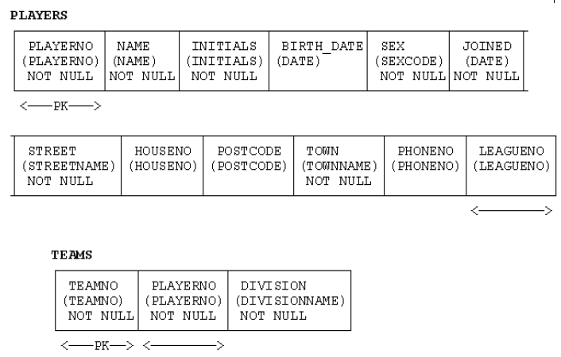
Uji Coba - Skema Tabel (1)

Slide 99
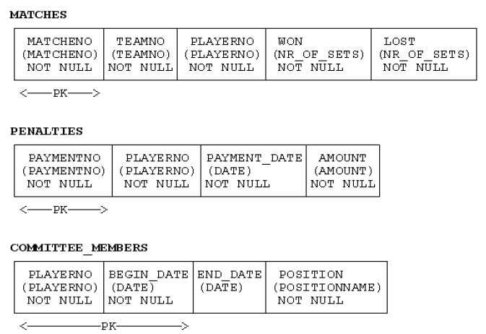
Uji Coba - Skema Tabel (2)

Slide 100
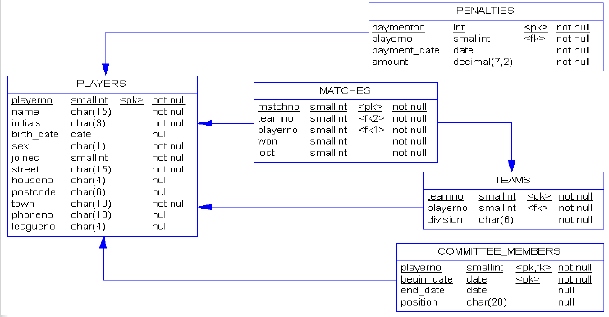
Uji Coba - Skema Basisdata

Slide 101
Uji Coba - Domains & domain constraints
PLAYERNO = NUMERIC (4,0) values >= 1
NAME = CHARACTER (15)
INITIALS = CHARACTER (3)
DATE = DATE
YEARNO = NUMERIC (4,0)
SEXCODE = CHARACTER (1) set of values = {'M','F'}
STREETNAME = CHARACTER (15)
HOUSENO = CHARACTER (4)
POSTCODE = CHARACTER (6)
TOWNNAME = CHARACTER (10)
PHONENO = CHARACTER (10)
LEAGUENO = CHARACTER (4)
TEAMNO = NUMERIC (2,0) values >= 1
DIVISIONNAME = CHARACTER (6)
MATCHENO = NUMERIC (4,0) values >= 1
NR_OF_SETS = NUMERIC (1,0) set of values = {0,1,2,3}
PAYMENTNO = NUMERIC (8,0) values >= 1
AMOUNT = NUMERIC (7,2)
POSITIONNAME = CHARACTER (20) set of values =
{'Chairman','Secretary','Treasurer','General member'}

Slide 102
Uji Coba - Intra table constraints
Primary keys:
Indicated in the table schema’s: <---PK--->
Note: Unique and all columns NOT NULL
Alternative keys:
Indicated in the table schema’s:<-------->
Note: Unique, not necessary NOT NULL
NOT NULL constraints:
Indicated in the table schema’s:NOT NULL
Column value constraints:
PLAYERS (JOINED) values >= 1970
PENALTIES (PAYMENT_DATE) values >= '1970-01-01'
PENALTIES (AMOUNT) values > 0.00
COMMITTEE_MEMBERS (BEGIN_DATE) values > '1990-01-01'
Row constraints:
PLAYERS: YEAR (BIRTH_DATE) <= JOINED
COMMITTEE_MEMBERS: END_DATE >= BEGIN_DATE
Other intra table constraints:
Note: Not present in this database.

Slide 103
Uji Coba - Inter table constraints
Foreign key references:
TEAMS (PLAYERNO) ---> PLAYERS (PLAYERNO)
MATCHES (TEAMNO) ---> TEAMS (TEAMNO)
MATCHES (PLAYERNO) ---> PLAYERS (PLAYERNO)
PENALTIES (PLAYERNO) ---> PLAYERS (PLAYERNO)
COMMITTEE_MEMBERS (PLAYERNO) ---> PLAYERS (PLAYERNO
Other inter table constraints:
For rows of table PLAYERS that are referenced by a foreign key from tables TEAMS, MATCHES and PENALTIES: LEAGUENO IS NOT NULL
For table PENALTIES the value of PAYMENT_DATE must be greater or
equal than the value of JOINED in table PLAYERS for the same player.

Slide 104
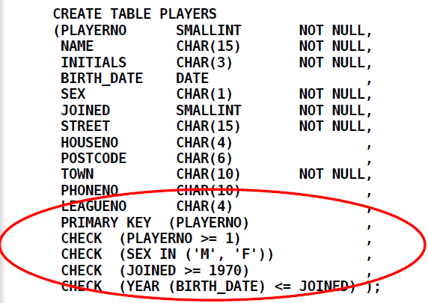
Uji Coba - CREATE Tabel (contd-3)
Contoh: Buat tabel Players!
Statemen SQL:

Slide 105
Uji Coba - CREATE Tabel (contd-4)
Contoh: Buat tabel TEAMS!
Statemen SQL:
CREATE TABLE TEAMS
(TEAMNO SMALLINT NOT NULL,
PLAYERNO SMALLINT NOT NULL,
DIVISION CHAR(6) NOT NULL,
PRIMARY KEY (TEAMNO) ,
UNIQUE (PLAYERNO) ,
FOREIGN KEY (PLAYERNO)
REFERENCES PLAYERS (PLAYERNO) ,
CHECK (TEAMNO >= 1) );

Slide 106
Uji Coba - CREATE Tabel (contd-5)
Contoh: Buat tabel Committee_Members!
Statemen SQL:
CREATE TABLE COMMITTEE_MEMBERS
(PLAYERNO SMALLINT NOT NULL,
BEGIN_DATE DATE NOT NULL,
END_DATE DATE ,
POSITION CHAR(20) ,
PRIMARY KEY (PLAYERNO, BEGIN_DATE) ,
FOREIGN KEY (PLAYERNO)
REFERENCES PLAYERS (PLAYERNO) ,
CHECK (POSITION IN ('Chairman', 'Secretary',
'Treasurer', 'General member')),
CHECK (BEGIN_DATE >= '1990-01-01'),
CHECK (END_DATE >= BEGIN_DATE) );

Slide 107
Uji Coba - CREATE Tabel (contd-6)
Contoh: Buat tabel TEAMS!
Statemen SQL:
CREATE TABLE TEAMS
(TEAMNO SMALLINT NOT NULL PRIMARY KEY
CHECK (TEAMNO >= 1),
PLAYERNO SMALLINT NOT NULL UNIQUE,
FOREIGN KEY (PLAYERNO)
REFERENCES PLAYERS (PLAYERNO),
DIVISION CHAR(6) NOT NULL);

Slide 108
Uji Coba - Drop Table
DROP TABLE tbl_name [, tbl_name]
Contoh: Drop seluruh tabel dalam basisdata tennis!
Statemen SQL:
DROP TABLE COMMITTEE_MEMBERS;
DROP TABLE PENALTIES;
DROP TABLE MATCHES;
DROP TABLE TEAMS;
DROP TABLE PLAYERS;

Slide 109
RENAME tabel
Uji Coba - RENAME Tabel
RENAME TABLE tbl_name TO new_tbl_name
[, tbl_name2 TO new_tbl_name2] ...
Contoh: Ubah nama tabel Teams menjadi Groups!
Statemen SQL:
RENAME TABLE Teams TO Groups

Slide 110
ALTER tabel
Uji Coba - ALTER Tabel (contd-1)
ALTER TABLE tbl_name
alter_specification [, alter_specification] ...
alter_specification:
ADD
CHANGE & MODIFY
DROP
RENAME

Slide 111
ALTER tabel : ADD
Uji Coba - ALTER Tabel ADD
ADD [COLUMN] col_name column_definition [FIRST | AFTER col_name ]
ADD [COLUMN] (col_name column_definition,...)
Contoh: Tambahkan satu kolom bernama TYPE di dalam tabel TEAMS.
Kolom TYPE ini untuk memberikan identifikasi tim Pria dan Wanita.
Statemen SQL:
ALTER TABLE TEAMS
ADD COLUMN TYPE CHAR (1);
Contoh: Dengan adanya kolom TYPE, maka (misalkan) tim 2 sebagai tim
Pria harus di-update.
Statemen:
UPDATE TEAMS
SET TYPE = 'M'
WHERE TEAMNO = 2;

Slide 112
ALTER tabel : CHANGE & MODIFY
Uji Coba - ALTER Tabel CHANGE & MODIFY
CHANGE [COLUMN] old_col_name new_col_name
column_definition [FIRST|AFTER col_name]
MODIFY [COLUMN] col_name column_definition [FIRST | AFTER col_name]
Contoh: Tambahkan panjang karakter kolom TOWN dari 10 menjadi 20!
ALTER TABLE PLAYERS
MODIFY COLUMN TOWN CHAR (20);

Slide 113
ALTER tabel : RENAME
Uji Coba - ALTER Tabel RENAME
RENAME [TO] new_tbl_name
Contoh: Ubah nama tabel Teams menjadi Groups!
Statemen SQL:
ALTER TABLE Teams RENAME Groups

Slide 114
5) Kontrak Perkuliahan
a). Tujuan Perkuliahan
b). Metode Pengajaran
c). Metode Penilaian
d). Tugas dan Proyek

Slide 115
Learning Outcomes Diharapkan mahasiswa mampu:
Merancang Dan Memodelkan Basis Data
Melakukan Desain Database Dengan Benar
Menggunakan Bahasa Query Dan Menjelaskan Konsep Pemrosesan Query
Menyusun Stored Procedure Dan Trigger Yang Optimal
Menerapkan Atau Mengimplementasi SMBD Pada Aplikasi Yang Sesuai.

Slide 116
Metode Pengajaran
Tatap muda di kelas & Praktikum
Memberikan framework atau roadmap untuk mengorganisasi informasi mengenai perkuliahan
Menjelaskan subjek dan perkuat gagasan besar yang penting
Mengimplementasikan hasil perkuliahan pada praktikum di laboratorium.
Bimbingan dan Arahan
Meminta mahasiswa mengungkapkan apa yang belum dimengerti, sehingga Dosen dapat membantunya
Mempersilakan mahasiswa mempraktikkan keterampilan yang diperlukan untuk menguasai penerapannya

Slide 117
Tata Tertib Perkuliahan
Masuk sesuai jadwal 7.15 WIB, Toleransi keterlambatan adalah 15 menit.
PAKAIAN bebas RAPI, BERKERAH, berSEPATU.
Setiap mahasiswa TIDAK DIPERKENANKAN MENCONTEK, PLAGIAT, dalam pengerjaan tugas dan ujian, jika terjadi maka pengerjaan tugas dan ujian akan dikurangi 20% atau Gugur.
Setiap mahasiswa WAJIB MENGIKUTI UJIAN dan TUGAS baik tugas MANDIRI, berKELOMPOK atau PRAKTIKUM.
Wajib untuk BERTUTUR KATA yang SOPAN dan SANTUN di DALAM KELAS.

Slide 118
Metode Penilaian
Penilaian Proyek Akhir : Bentuk Kelompok

Slide 119
Tugas
Tugas personal akan diberikan pada waktu perkuliahan
Untuk pelaksanaan praktikum dilaksanakan berbarengan dengan waktu perkuliahan sesuai dengan jadwal pada lab yang digunakan.

Slide 120
Proyek Akhir
Membuat aplikasi sederhana dengan fokus Penerapan Database ke Aplikasi untuk menyimpan transaksi
Tahapannya :
Penentuan Studi Kasus
Perancangan Database beserta Relasi Tabelnya
Pada database terdapat beberapa SQL Langguage yang dilakukan diantaranya : CRUD, Transactions, Function, Stored Procedure & Trigger, System Catalog hingga hak akses.
Untuk Aplikasi boleh Web atau Desktop, fokus pada penerapan Database.
Pembuatan Laporan atau Dokumentasi.
Poin penilaian: Aplikasi (Penerapan Database), Dokumentasi, Presentasi.

Slide 121
6) Kebutuhan Software

Slide 122
Kebutuhan Software
Browser
Adobe flash
Chrome
Firefox
Localserver
Xampp
Laragon
Desain Tools
Power Designer
Sparx Enterprise Architect
Editor
Notepad++
Sublime Text
Database GUI
PostgreSQL
HeidiSQL
SQLYog
FlySpeed SQL
Database
Mysql
Oracle

Slide 123
7) Contact

Slide 124
Contact
Bahan Kuliah : github.com/doniaft
Email : doniaft@gmail.com
WA/Telegram :
Komting SMBD SI4A Romi : 0857 0681 7980

Slide 125
8) Referensi

Slide 126
Referensi (1)
Raghu Ramakhrisnan, Johannes Gehrke , “Database Management System” 3rd Edition, Mc Graw Hill,2003.
Rick van der Lans, Introduction to SQL, Mastering Relational Database Language 2nd Edition, Addison-Wesley, 2000.
Chris Bates, Web Programming: Building Internet Applications, Third Edition, John Wiley & Sons Ltd, England, 2006.
Sebesta, R.W., Programming the World Wide Web, Addison Wesley, 2002.
Elliot White III, Jonathan Eisenhamer, PHP 5 in Practice, Sams, 2006.
SQL For MySQL Developers, Rick F. van der Lans, Addison Wesley, 2007
MySQL Reference Manual, MySQL 2003
Database Systems - A Practical Approach to Design, Implementation, and Management, Thomas Connoly and Carolyn Begg, Addison Wesley 1999

